Slide 1


Mengintip Data YouTuber Indonesia
Webinar Himpro GSB
Tanggal 19 September 2020
Aep Hidayatuloh
Senior Data Analyst @ StarCore Analytics
aephidayatuloh.mail@gmail.com

Slide 2
Background

Slide 3
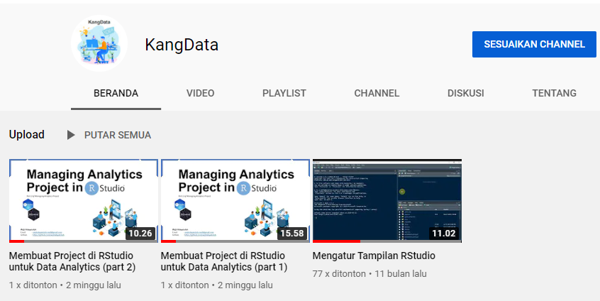
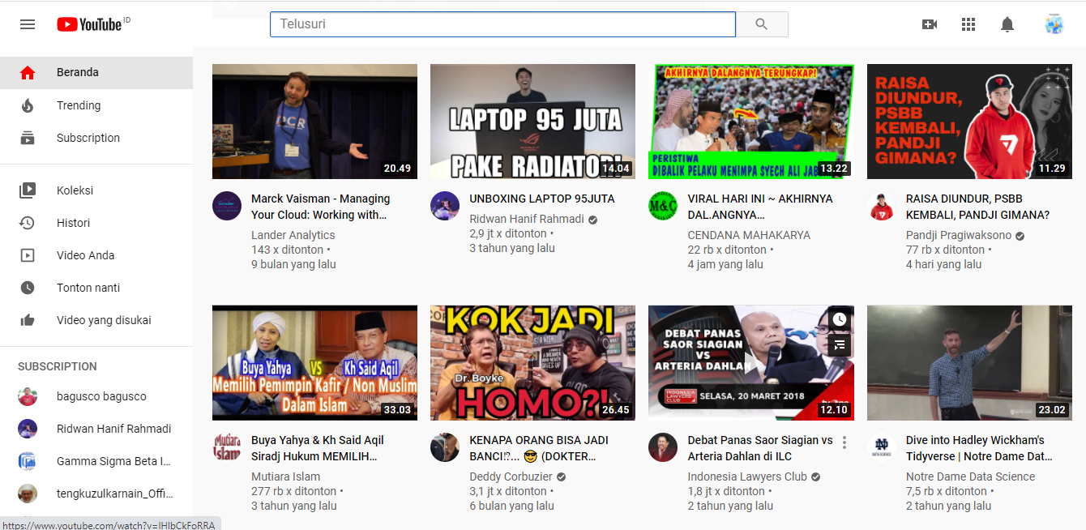

Background

Slide 4
Angka, angka, angka, text…

Slide 5
Ahaaaa….
Data!!!

Slide 6
Data

Slide 7
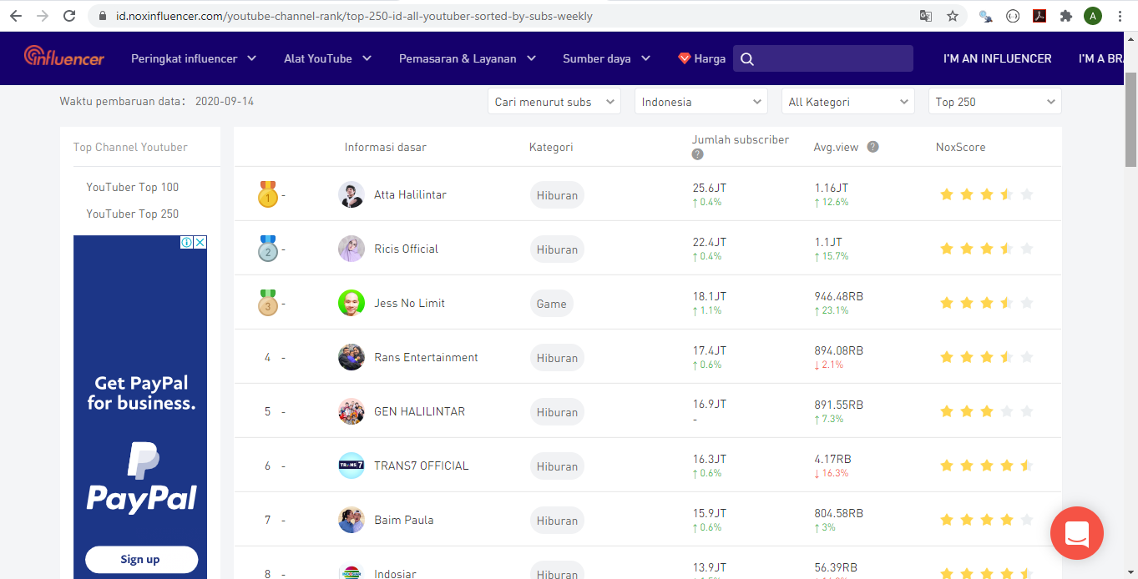
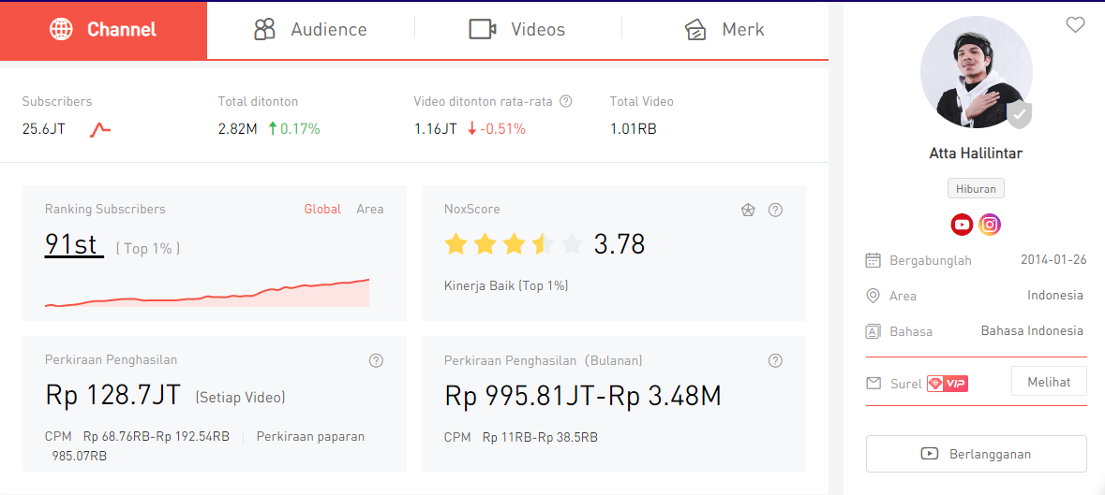
Sumber Data
Crawling data dari https://id.noxinfluencer.com/youtube-channel-rank/top-250-id-all-youtuber-sorted-by-subs-weekly
Scraping via YouTube Data API v3 (package tuber)
246 YouTube Channel

Slide 8
Crawling Data
Buka https://id.noxinfluencer.com/youtube-channel-rank/top-250-id-all-youtuber-sorted-by-subs-weekly dan scroll hingga bagian paling bawah.
Klik kanan dan pilih save as…
Tentukan lokasi penyimpanan file html.
Scraping file yang sudah disimpan untuk mendapatkan link/ID channel dan perkiraan penghasilan.
Gunakan package tuber untuk mendapatkan informasi lain yang dimiliki suatu channel.

Slide 9
Visualisasi

Slide 10
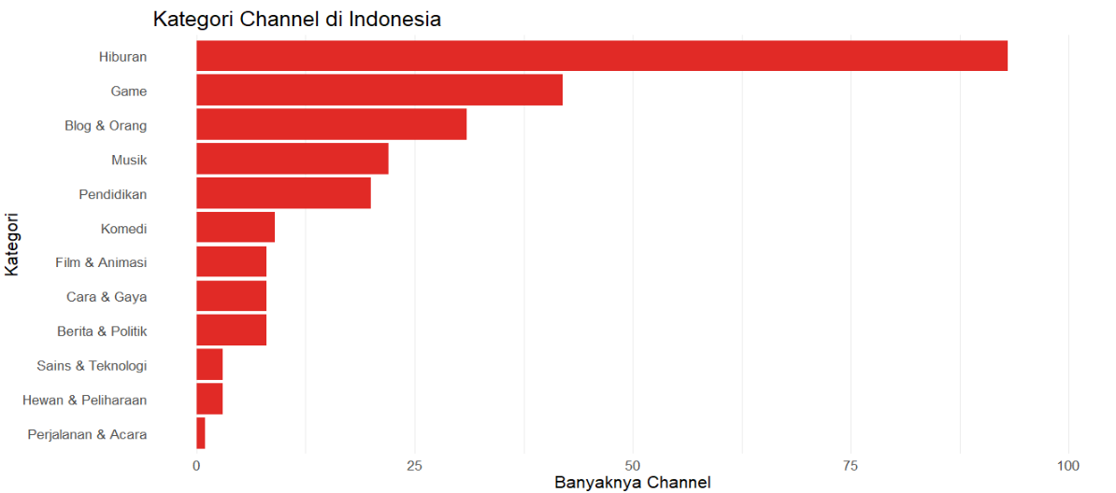
Kategori Channel

Slide 11
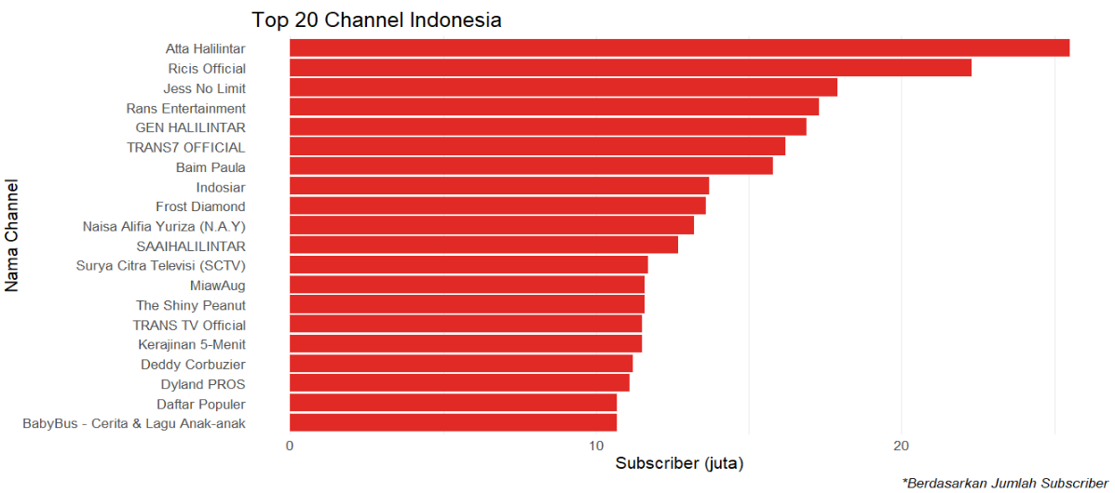
Top Channel

Slide 12
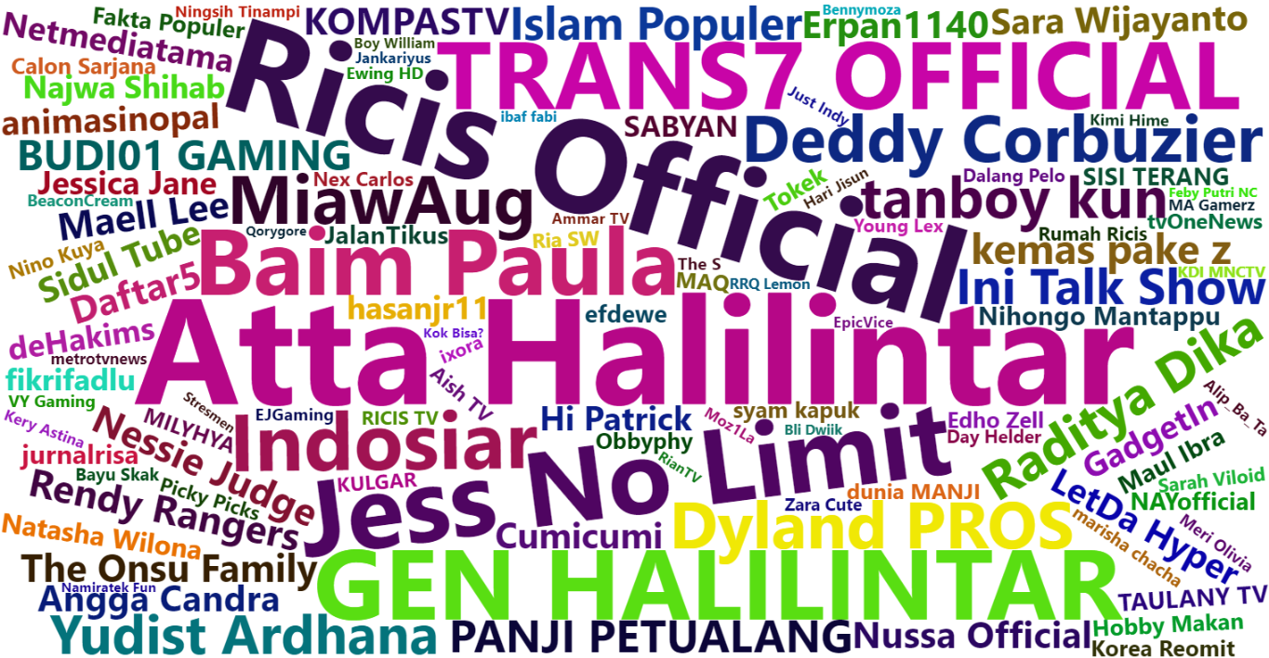
Wordcloud

Slide 13
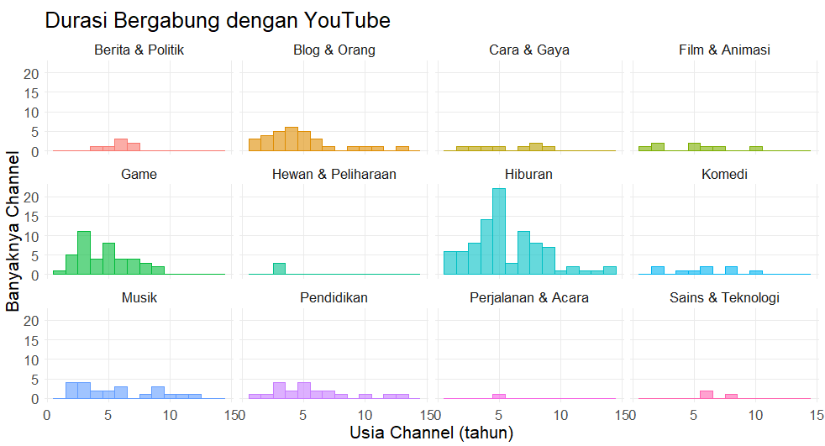
Durasi Bergabung Channel

Slide 14
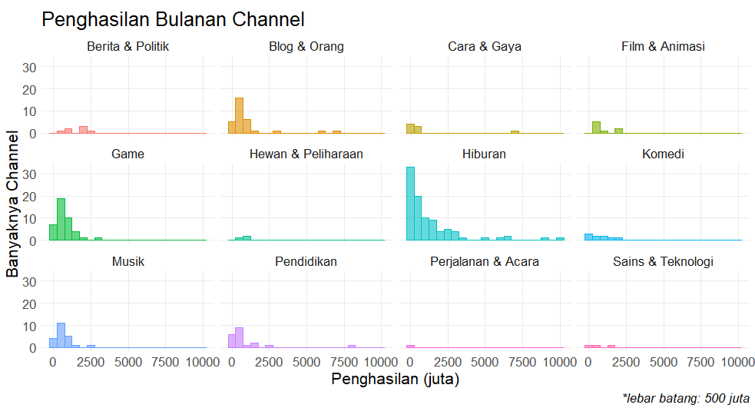
Sebaran Penghasilan

Slide 15
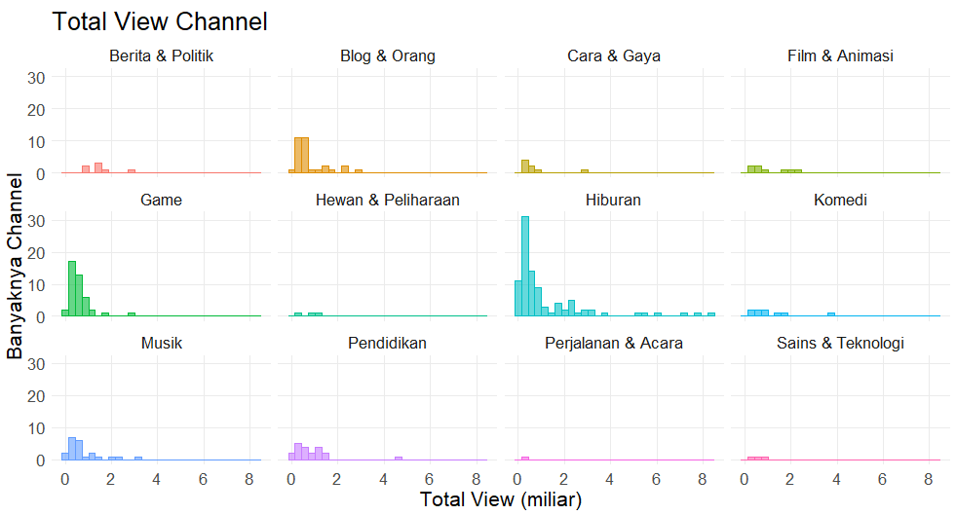
Total View Channel

Slide 16
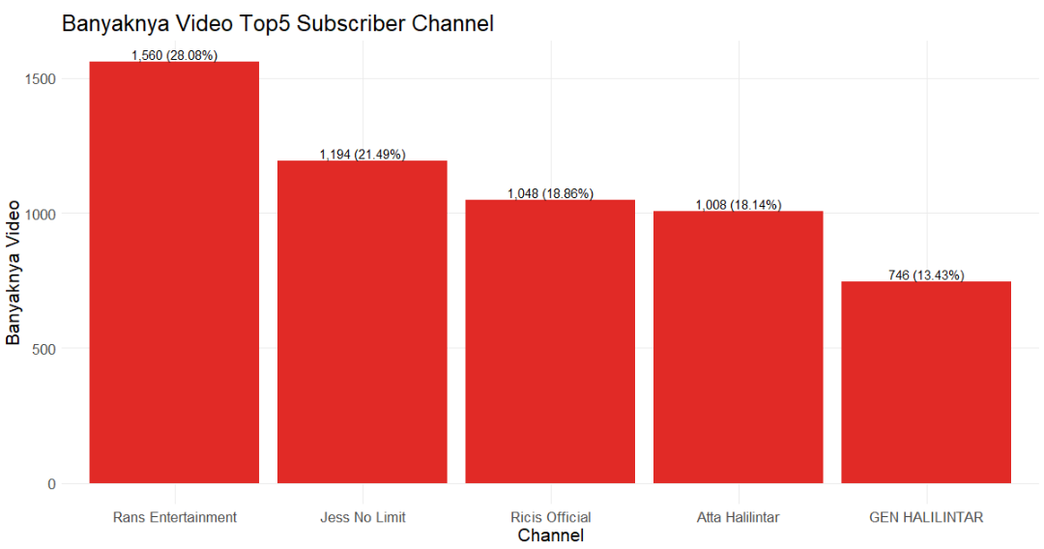
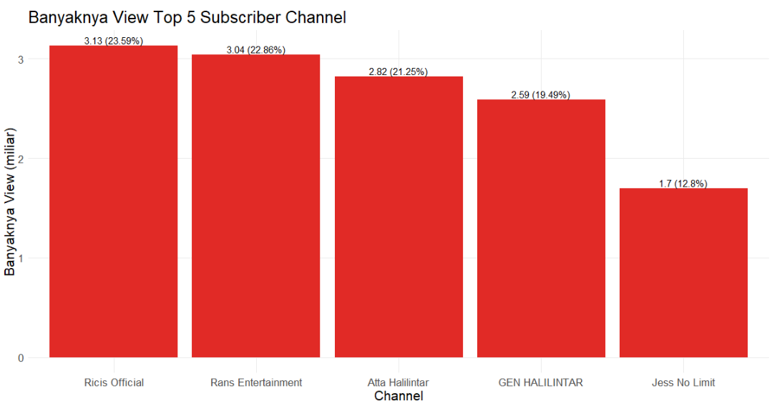
Top 5 Subscriber Channel

Slide 17
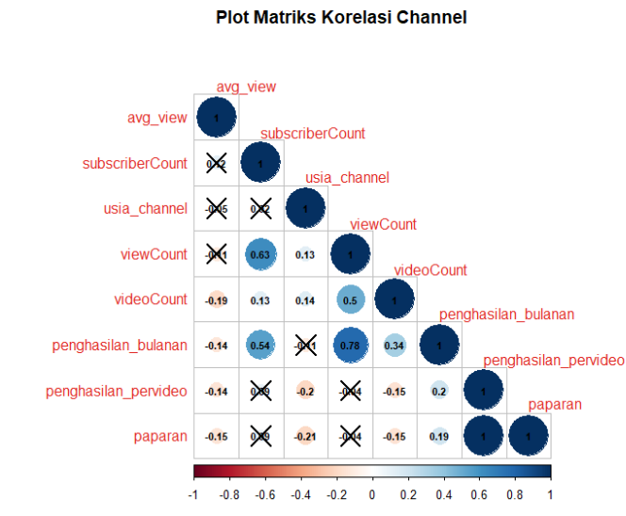
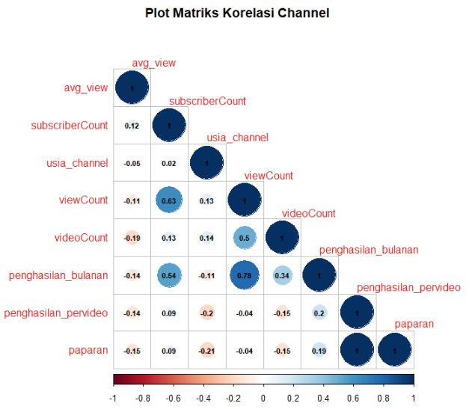
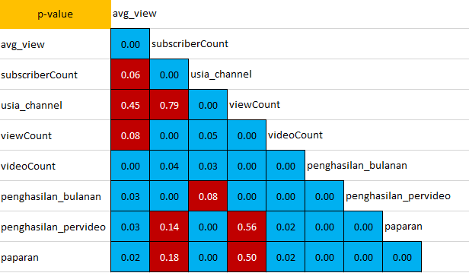
Korelasi
Uji Hipotesis dgn taraf nyata 5%
H0: tidak ada korelasi (ρ = 0)
H1: Ada korelasi (ρ ≠ 0)
Korelasi tidak signifikan
Koefisien korelasi
Korelasi signifikan
Korelasi tidak signifikan

Slide 18
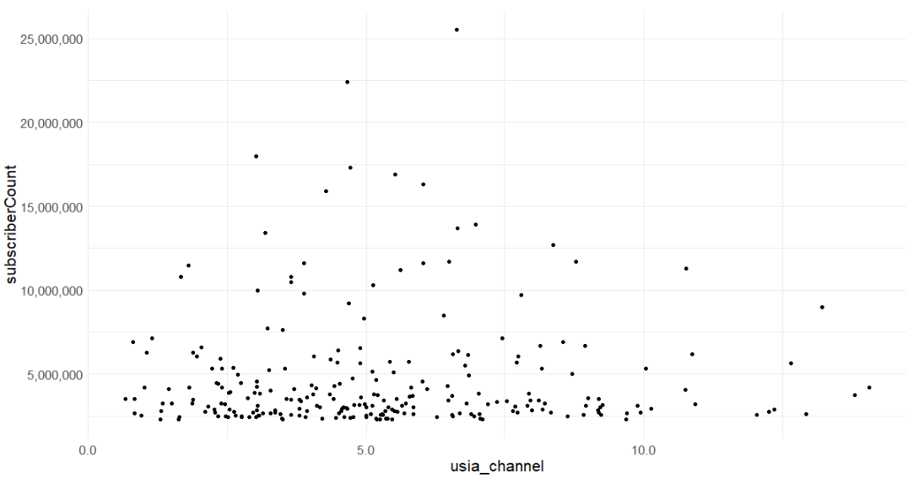
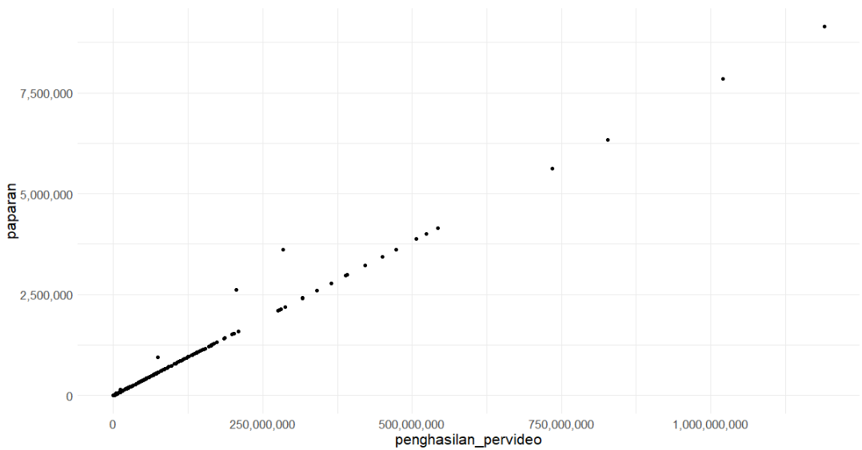
Scatterplot
r = -0.12
r = 1.00
Tidak signifikan
Signifikan

Slide 19
Analisis Komponen Utama

Slide 20

Konsep PCA
Salah satu metode untuk mereduksi dimensi data.
Cara mendapatkan gugus peubah yang lebih kecil namun tetap mampu mempertahankan sebagian besar informasi yang terkandung pada data asal (Mattjik AA & Sumertajaya IM, 2011).
Digunakan juga untuk menghilangkan multikolinieritas antar peubah/variable.
$${PC}_{i}=a_{i1}X_{1}+a_{i2}X_{2}+⋯+a_{ip}X_{p}$$

Slide 21
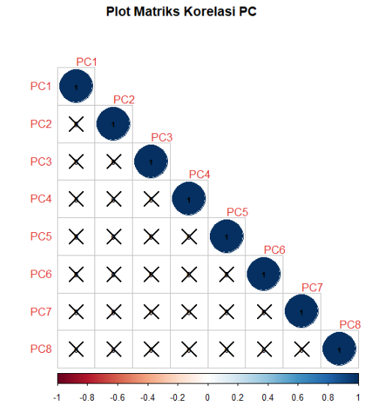
Korelasi PC

Slide 22
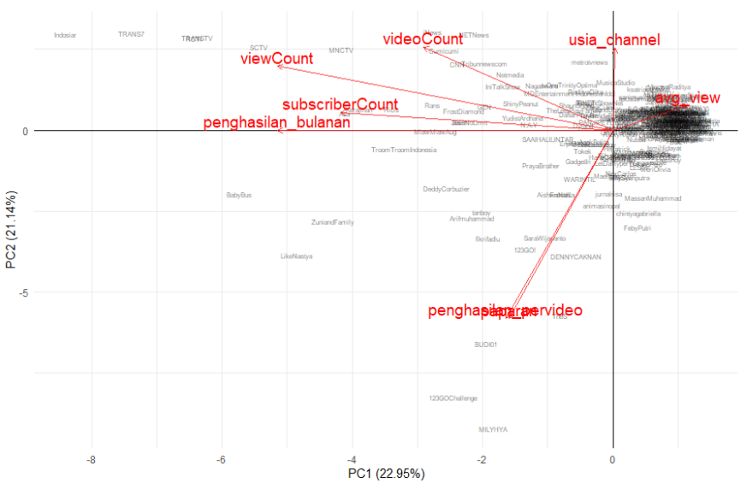
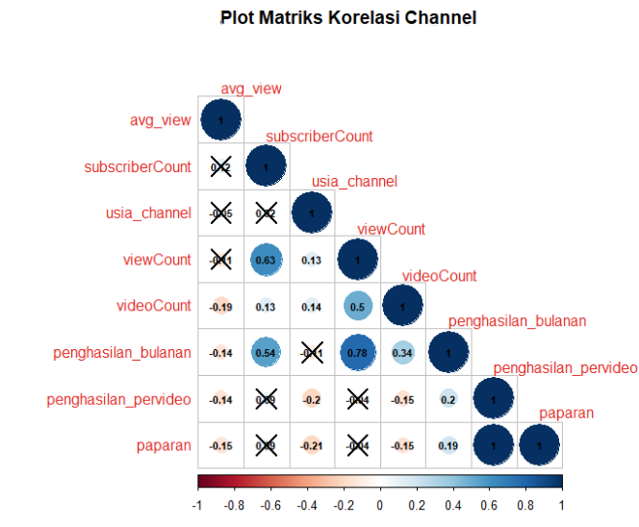
Biplot
Semakin dekat/kecil sudut antar vector variable (mendekati 0°) maka korelasinya semakin besar dan positif.
Semakin mendekati sudut 90° maka semakin kecil korelasi.
Semakin mendekati 180° maka korelasinya semakin negatif.
Titik yang searah dengan vector variable menunjukan karakternya.

Slide 23
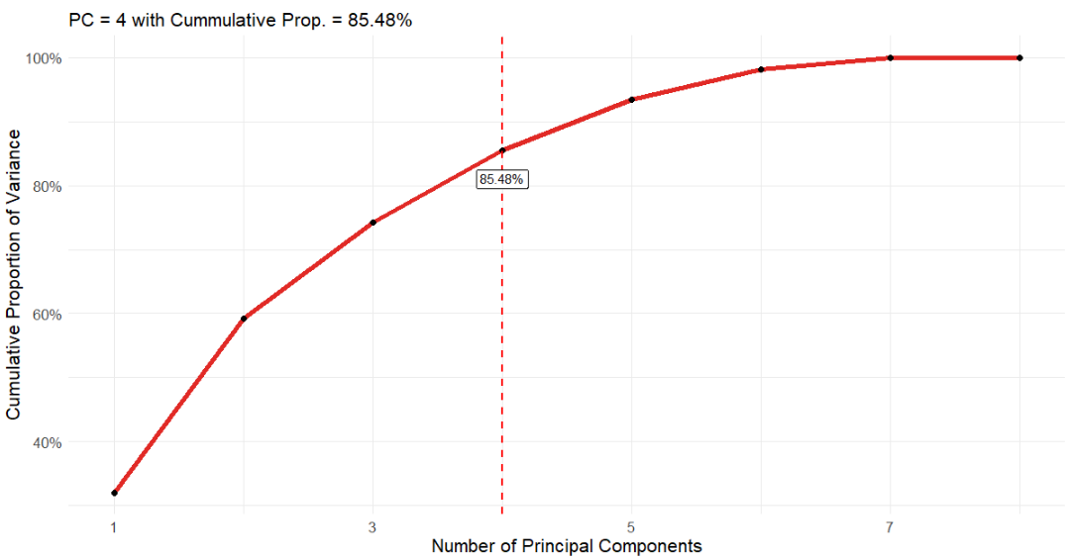
Komponen Utama
Importance of components | PC1 | PC2 | PC3 | PC4 | PC5 | PC6 | PC7 | PC8
Standard deviation | 1.6018 | 1.4752 | 1.0920 | 0.9507 | 0.7997 | 0.6085 | 0.3836 | 0.0680
Proportion of Variance | 0.3207 | 0.2721 | 0.1490 | 0.1130 | 0.0799 | 0.0463 | 0.0184 | 0.0006
Cumulative Proportion | 0.3207 | 0.5928 | 0.7418 | 0.8548 | 0.9348 | 0.9810 | 0.9994 | 1.0000

Slide 24
Analisis Gerombol

Slide 25
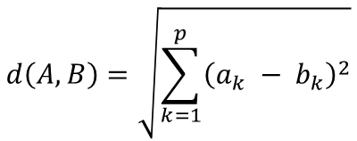
Konsep Jarak: Euclidean
$$d\left(A, B\right)=\sqrt{\sum_{k=1}^{p}{{\left(a_{k} − b_{k}\right)}^{2}}}$$
Dengan p adalah banyaknya dimensi/atribut/variable, a_{k} dan b_{k} adalah nilai dari objek A dan B untuk variable ke-k
Ilustrasi
Nama | Tinggi Badan | Berat Badan | Usia
Ani | 160 | 80 | 36
Beni | 180 | 70 | 40
Carla | 180 | 60 | 45
$$d\left(Ani, Beni\right) =\sqrt{{\left(160 −180\right)}^{2}+{\left(80−70\right)}^{2}+{\left(36−40\right)}^{2}}=22,72$$
$$d\left(Ani, Carla\right) =\sqrt{{\left(160 −180\right)}^{2}+{\left(80−60\right)}^{2}+{\left(36−45\right)}^{2}}=29,68$$
$$d\left(Beni, Carla\right) =\sqrt{{\left(180 −180\right)}^{2}+{\left(70−60\right)}^{2}+{\left(40−45\right)}^{2}}=11,18$$

Slide 26
Konsep Clustering
Jarak intra-cluster diminimalkan
Jarak inter-cluster dimaksimalkan

Slide 27
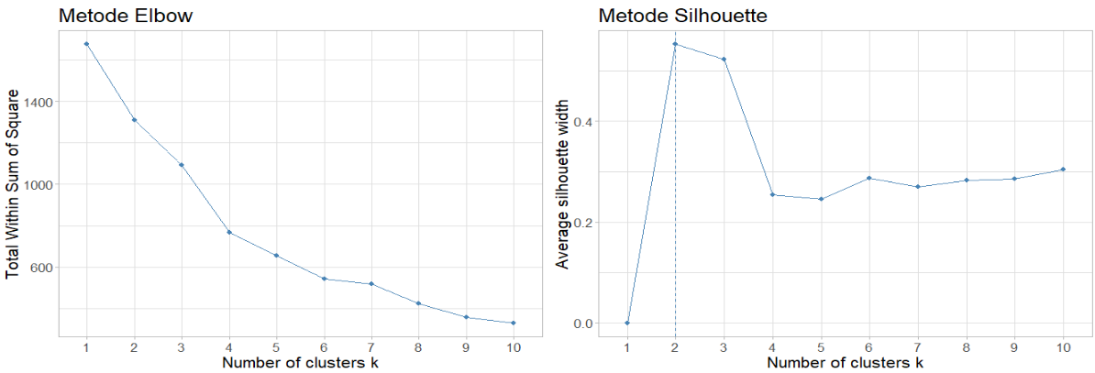
Banyaknya Cluster
Banyaknya cluster, kc = 2

Slide 28
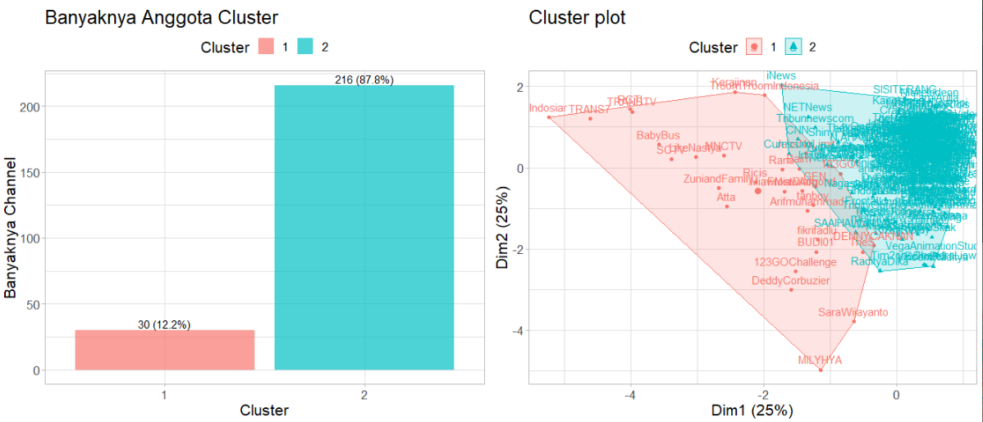
Visualisasi Cluster

Slide 29
Profil Cluster
Variable | Cluster 1 | Cluster 2
Jumlah Member | 30 | 216
Rata-rata subscriberCount (Juta) | 10,87 | 3,90
Rata-rata Usia Channel (Tahun) | 4,71 | 5,33
Rata-rata viewCount (Juta) | 2.880,467 | 678,333
Rata-rata videoCount | 10,04 | 3,19
Rata-rata Penghasilan Bulanan (Juta) | 3.767,79 | 648,73
Rata-rata Penghasilan Per Video (Juta) | 312,57 | 62,36
Rata-rata Paparan (Juta) | 2,39 | 0,49
Rendah
Tinggi

Slide 30
Terima kasih

Slide 31
Q & A

